Slide 1
ИНДИВИДУАЛЬНЫЙ ПРОЕКТ • МОДУЛЬ PYQT • 2026
Симулятор Майнинг-Фермы
Десктопное приложение с реляционной базой данных SQLite3 и симуляцией реальной физики оборудования
АВТОР ПРОЕКТА
Виталий
Яндекс.Лицей
ТЕХНОЛОГИИ
Python 3.13 • PyQt6
SQLite3 • PyInstaller
АРХИТЕКТУРА
4 таблицы БД (CRUD)
16 интерактивных слотов
СТАТУС
Полностью завершён
Собран в .exe файл

Slide 2
01 / ИДЕЯ И АКТУАЛЬНОСТЬ
Почему именно симулятор фермы и в чём его отличие?
Проблема обычных симуляторов
❌ Большинство учебных кликеров примитивны:
• Бесконечное нажатие без инженерного смысла
• Отсутствие аппаратных ограничений
• Быстро теряется интерес из-за отсутствия баланса
Решение: Инженерная физика
⚡ Настоящие законы работы оборудования:
• Балансировка блоков питания (ватты)
• Нагрев видеокарт и охлаждение кулерами
• Троттлинг при >90°C и риск перегрева при 100°C
Решение: Живая экономика
📈 Динамическая финансовая модель:
• Плавающий курс BTC на бирже каждые 3 сек
• Износ деталей и платный расчётный ремонт
• Оплата электроэнергии и продажа со склада

Slide 3
02 / ЦЕЛЬ И ЗАДАЧИ
Что планировалось сделать и какие задачи были решены
ГЛАВНАЯ ЦЕЛЬ РАЗРАБОТКИ
Создать десктопное приложение с удобным интерфейсом на PyQt6 и реляционной базой данных SQLite3, объединяющее симуляцию «железа» и биржевую торговлю.
1. Проектирование БД
Разработка 4 реляционных таблиц SQLite3 со связями Foreign Key, транзакциями commit/rollback и реализацией полного CRUD.
2. Разработка GUI
Создание вкладок (Ферма, Магазин, Склад, Биржа), стойки 4х4 на QGridLayout, диалоговых окон и лог-терминала.
3. Игровой движок
Математическая модель расчёта хешрейта, ватт, температурной динамики, разгона (50–150%) и алгоритма биржевых котировок.
4. Экспорт и сборка
Формирование отчётов в CSV (UTF-8-SIG) и TXT, сборка в автономный исполняемый .exe файл через PyInstaller.

Slide 4
03 / АРХИТЕКТУРА ПРОЕКТА
Модульная структура по стандартам промышленной разработки
main.py (26 строк) — Точка входа
Инициализация QApplication, создание объекта DatabaseManager, запуск AuthWindow и передача активного профиля в главное окно.
СТЕК ТЕХНОЛОГИЙ
• Python 3.13
Современный стабильный интерпретатор
• PyQt6 (Qt Widgets)
Полнофункциональный GUI-фреймворк
• SQLite3
Реляционная встраиваемая СУБД
• PyInstaller
Сборка в автономный дистрибутив .exe
• PEP 8 & Flake8
Строгое соблюдение стандартов чистоты кода
database.py (353 строки) — Слой данных (DAO)
Класс DatabaseManager: создание схемы, транзакции, методы покупки, ремонта, пересчёта начислений и выборки инвентаря.
dialogs.py (238 строк) — Диалоговые окна
AuthWindow (вход, создание профиля, аватарки), OverclockDialog (стенд разгона и ремонта) и AdminEditorWindow (добавление товаров).
main_window.py (585 строк) — Главное окно
Класс MainWindow: управление вкладками, сетка слотов 4х4, таймеры симуляции, обработка хоткеев и выгрузка отчетов.

Slide 5
04 / БАЗА ДАННЫХ
4 нормализованные таблицы SQLite со связями Foreign Key
таблица: profiles
• id
INTEGER PK AUTOINCREMENT
• username
TEXT NOT NULL
• balance
REAL ($ стартовый 200.0)
• crypto_balance
REAL (BTC добыча)
• avatar
TEXT (путь к фото)
• theme
TEXT (HEX цвет темы)
таблица: catalog
• id
INTEGER PK AUTOINCREMENT
• name
TEXT (GTX 1050, 4090...)
• category
TEXT (GPU, Cooler, PSU)
• hashrate
REAL (MH/s скорость)
• watts / heat
INTEGER / REAL (ватты, °C)
• price
REAL (цена в магазине)
таблица: inventory
• id
INTEGER PK AUTOINCREMENT
• profile_id
INTEGER (FK -> profiles.id)
• hardware_id
INTEGER (FK -> catalog.id)
• slot_index
INTEGER (-1 склад, 0-15 ферма)
• overclock
INTEGER (разгон 50-150%)
• condition
REAL (износ 0-100%)
таблица: transactions
• id
INTEGER PK AUTOINCREMENT
• profile_id
INTEGER (FK -> profiles.id)
• time
TEXT (YYYY-MM-DD HH:MM)
• type
TEXT (BUY, SELL, REPAIR...)
• amount
REAL (сумма операции)
• btc_rate
REAL (курс на момент сделки)
🛡️ Безопасность данных: Все финансовые операции (покупка, продажа, ремонт) защищены транзакциями с commit/rollback. Используются параметризованные запросы для исключения SQL-инъекций.

Slide 6
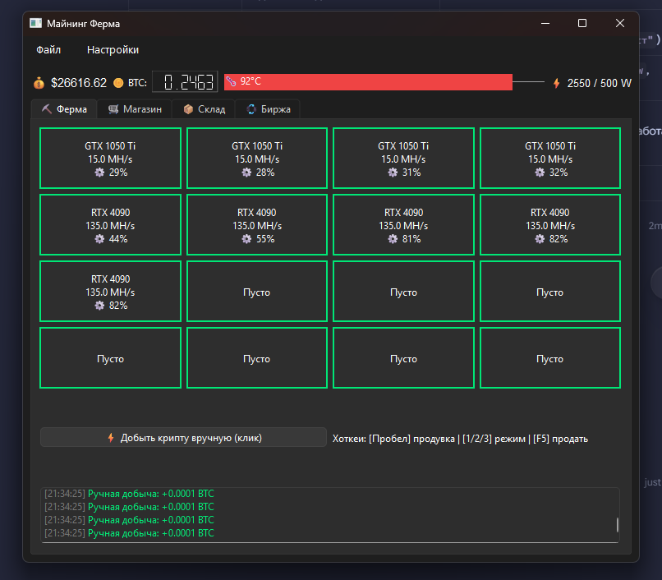
05 / ИГРОВОЙ ПРОЦЕСС
Стойка 4×4 и расчёт инженерных параметров
⚡ Балансировка питания (БП)
Каждая видеокарта требует ватты (напр. RTX 4090 — 450W). Базовая стойка даёт 400W. Дополнительные блоки питания (500W, 850W) ставятся прямо в сетку. При превышении лимита майнинг автоматически обесточивается.
🌡️ Тепловыделение и троттлинг
Кулеры и СВО отводят тепло (-3°C ... -16°C). Прогресс-бар меняет цвет (зелёный -> оранжевый -> красный). При температуре >90°C падает хешрейт в 2 раза, а при 100°C срабатывает аварийная продувка.
⌨️ Интерактивность и хоткеи
16 слотов кликабельны на QGridLayout. Добавлены горячие клавиши: [Пробел] — принудительная продувка, [1/2/3] — режимы мощности (0.8x/1.0x/1.3x), [F5] — быстрая продажа крипты на бирже.

Slide 7
06 / ЭКОНОМИКА И ТОРГОВЛЯ
Магазин, склад, разгонный стенд и биржа
🛒 Магазин и Склад
• Таблицы QTableWidget с сортировкой и фильтрами
• Категории: GPU, Cooler, PSU
• Быстрая установка детали двойным кликом по ячейке
• Продажа ненужного оборудования за 70% цены
🔧 Инженерный стенд
• Открывается по клику на установленную карту
• Разгон QSlider от 50% до 150%
• Расчёт износа от режима мощности и нагрева
• Платный ремонт по динамической формуле износа
💱 Биржа криптовалют
• Плавающий курс BTC ($40k-$90k) каждые 3 сек
• Мгновенная продажа накопленного Bitcoin
• Таблица всей истории финансовых транзакций
• Списание платы за свет пропорционально ваттам
📄 Экспорт отчётов
• Меню «Файл» в верхнем баре приложения
• Экспорт истории в .csv (UTF-8-SIG для Excel)
• Генерация техпаспорта фермы в .txt
• Скрытая админ-панель добавления новых товаров

Slide 8
07 / ТРУДНОСТИ И РЕШЕНИЯ
С какими инженерными проблемами столкнулся при разработке
Проблема: Слишком быстрый заработок
Сложность: В первой версии множитель хешрейта приносил сотни долларов в секунду, и игрок покупал топ-карты за пару минут.
✅ Решение: Пересчитал баланс — снизил базовый коэффициент добычи до 0.0000001 BTC/сек, а стартовый баланс игрока выставил в $200. Появилась реальная прогрессия.
Проблема: Обход лимитов питания
Сложность: При двойном клике из таблицы склада мощная карта устанавливалась в ферму без проверки остатка мощности БП.
✅ Решение: Вынес функцию подсчёта get_power_info(), привязал валидацию к обоим способам установки и внедрил автоотключение фермы при перегрузке в game_tick().
Проблема: «Кракозябры» в Excel при экспорте
Сложность: Стандартный экспорт CSV в utf-8 открывался в Excel с повреждёнными русскими символами, а запятая ломала столбцы.
✅ Решение: Применил кодировку utf-8-sig (с BOM-байтом) и символ ';' в качестве разделителя колонок — теперь отчёт идеально открывается в любом табличном редакторе.

Slide 9
08 / ИТОГИ И ПЛАНЫ
Чему научился в проекте и как его можно развивать дальше
ИТОГИ РАЗРАБОТКИ
✓ Полностью рабочий симулятор (1064 строки чистого кода по стандарту PEP 8)
✓ Освоен стек PyQt6: сетки слотов, вкладки, таблицы, кастомные диалоги, хоткеи
✓ Освоена работа с SQLite3: транзакции ACID, сложные выборки JOIN, агрегаты
✓ Собран автономный исполняемый файл .exe (35 МБ) через PyInstaller
✓ Исходный код и релиз опубликованы на GitHub: github.com/NSDKJDKL/Project
ПЛАНЫ НА БУДУЩЕЕ
🚀 Мультивалютность
Добавление добычи альтернативных монет (Ethereum, Kaspa, Monero) с разными алгоритмами.
🚀 Интерактивные графики
Отображение графиков биржевого курса и доходности фермы в реальном времени (PyQtGraph).
🚀 Звуковое оформление
Звуки шума кулеров при разгоне, аварийный зуммер при перегрузке БП и перегреве.
🚀 Случайные события
Рандомные события (скачки напряжения в сети, поломка вентилятора, памп/дамп монеты на бирже).

